Slide 1
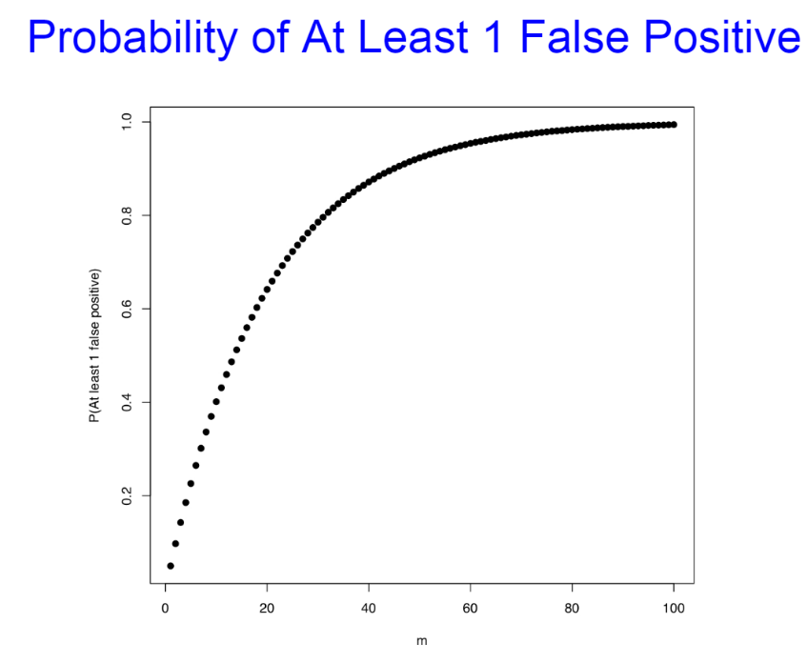
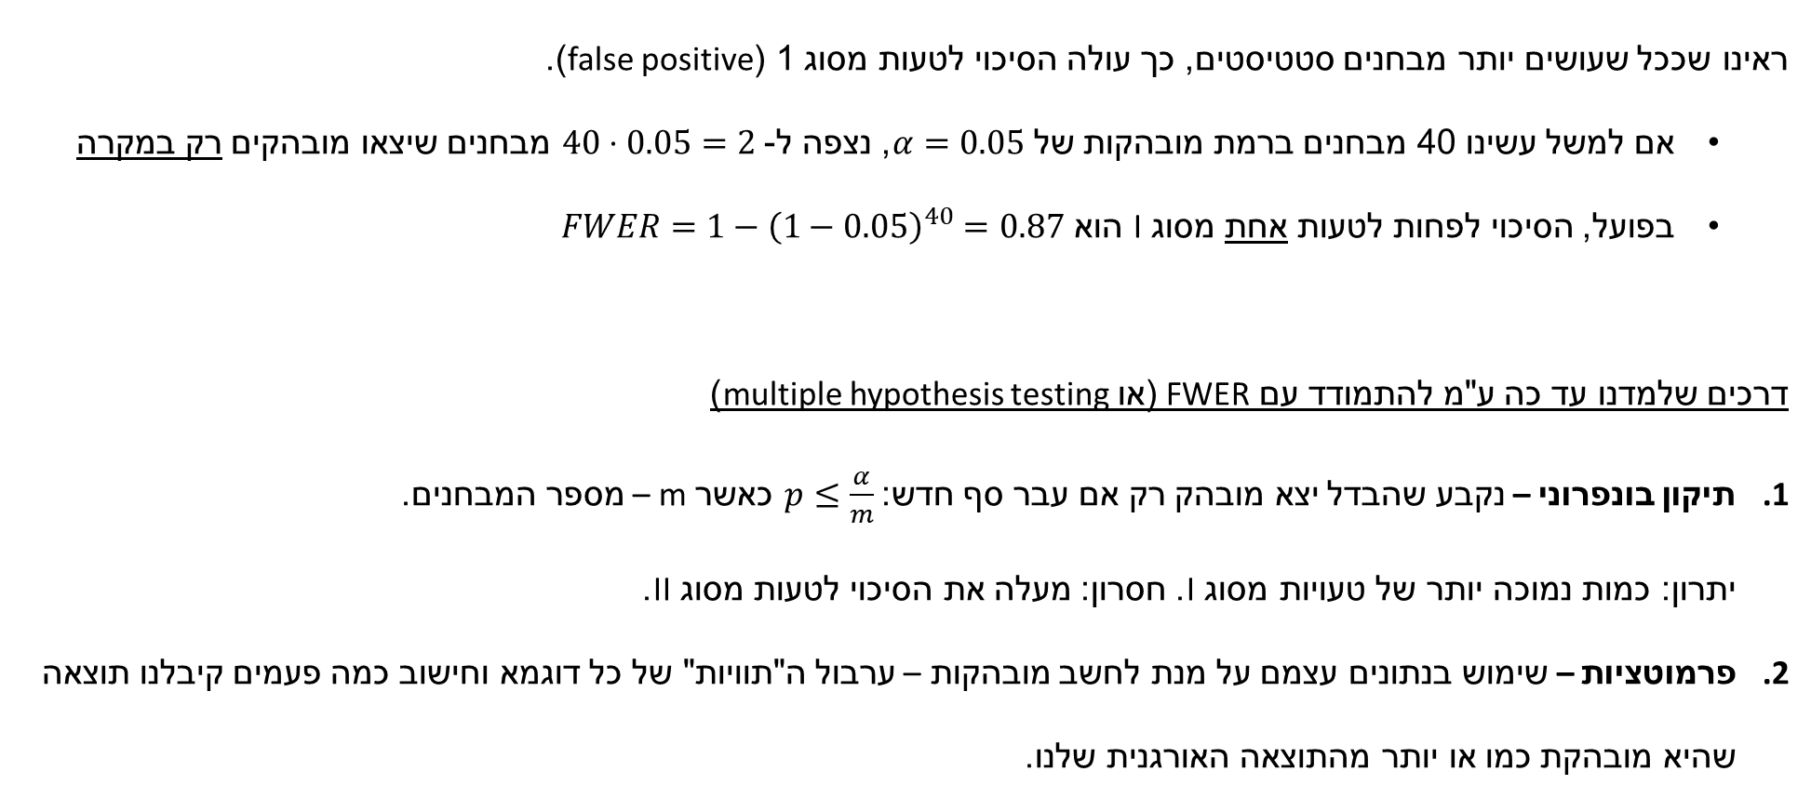
בשיעור שעבר...
ראינו שככל שעושים יותר מבחנים סטטיסטים, כך עולה הסיכוי לטעות מסוג 1 (false positive).
  אם למשל עשינו 40 מבחנים ברמת מובהקות של $α=0.05$, נצפה ל- $40⋅0.05=2$ מבחנים שיצאו מובהקים רק במקרה
  בפועל, הסיכוי לפחות לטעות אחת מסוג I הוא $FWER=1−{\left(1−0.05\right)}^{40}=0.87$
דרכים שלמדנו עד כה ע"מ להתמודד עם FWER (או multiple hypothesis testing)
תיקון בונפרוני – נקבע שהבדל יצא מובהק רק אם עבר סף חדש: $p≤\frac{α}{m}$ כאשר m – מספר המבחנים.
יתרון: כמות נמוכה יותר של טעויות מסוג I. חסרון: מעלה את הסיכוי לטעות מסוג II.
פרמוטציות – שימוש בנתונים עצמם על מנת לחשב מובהקות – ערבול ה"תוויות" של כל דוגמא וחישוב כמה פעמים קיבלנו תוצאה שהיא מובהקת כמו או יותר מהתוצאה האורגנית שלנו.

Slide 2
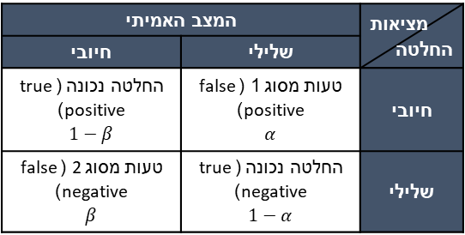
False Discovery Rate (FDR)
בונפרוני מנסה להכחיד כל טעות מסוג 1 – והוא אומר ש-5% מתוך כל התוצאות יהיו false positive
FDR מנסה לשמור על כמות נמוכה של טעות מסוג 1 במקום להכחיד אותן לחלוטין – והוא אומר ש-5% מכל המקרים החיוביים יהיו false positive.
$$FDR=\frac{\#false discoveries}{\#discoveries}=\frac{False Positives}{True Positives+False Positives}$$
נגדיר כל מקרה שבו נדחה את H0 בתור discovery ("תגלית") – ואז ה-FDR הוא יחס המקרים בהם עשינו תגלית שגויה מתוך כל מקרי ה-"תגליות".
FDR של 5% אומר ש-5% מכל המדדים שיצאו מובהקים (חיוביים) הם בעצם לא.
מציאות החלטה | המצב האמיתי
 | שלילי | חיובי
חיובי | טעות מסוג 1 (false positive) $$α$$ | החלטה נכונה (true positive) $$1−β$$
שלילי | החלטה נכונה (true negative) $$1−α$$ | טעות מסוג 2 (false negative) $$β$$

Slide 3
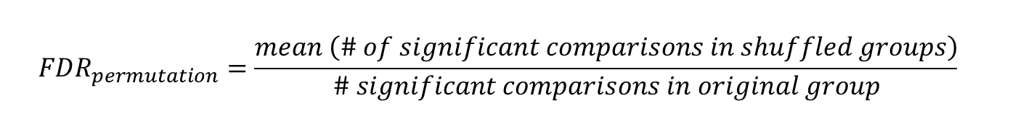
איך מעריכים את ה-FDR?
נשתמש בפרמוטציות
נעריך את כמות השגיאות באמצעות הנתונים הגולמיים על ידי ערבול הקבוצות.
בשיעור הקודם השתמשנו בפרמוטציות כדי להעריך מובהקות של מבחן בודד – והפעם נשתמש בפרמוטציות עבור כל ההשוואות
איך עושים את זה בפועל?
מוצאים p-value לכל אחת מההשוואות (בחינות, בדוגמא של הריטלין)
מערבבים את הקבוצות ושוב מוצאים p-value לכל אחת מההשוואות
חוזרים על סעיף 2 הרבה פעמים
עבור רמת המובהקות שאנחנו רוצים, נבדוק כמה השוואות יצאו מובהקות הן בקבוצות המקוריות (בסעיף 1) והן בקבוצות המעורבבות (בסעיף 2).
מחשבים FDR:
$$FDR_{permutation}=\frac{mean \left(\# of significant comparisons in shuffled groups\right)}{\# significant comparisons in original group}$$

Slide 4
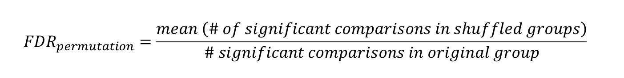
איך מעריכים את ה-FDR?
נשתמש בפרמוטציות
כאן יהיו False positives
$$FDR_{permutation}=\frac{mean \left(\# of significant comparisons in shuffled groups\right)}{\# significant comparisons in original group}$$
כאן יהיו False positives וגם True positives
ככל שמספר הפרמוטציות יהיה גדול יותר, נקבל דיוק גבוה יותר בחישוב ה-FDR.
שימו לב: יש לזכור לבצע פרמוטציות על המשתנה הידוע.

Slide 5
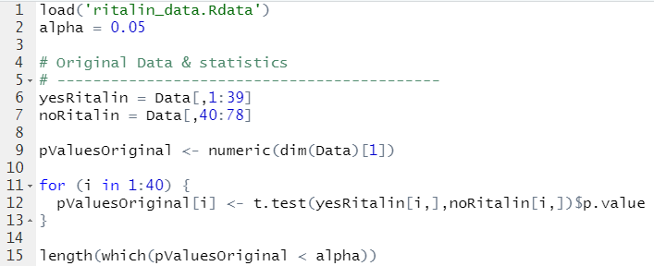

איך עושים את זה ב-R?
חלק א'
מטרה: מציאת כמה מבחנים הם שונים בין סטודנטים הנוטלים ריטלין לאלו שלא
מה עושים בשורה? | שורה
טוענים את מטריצת הנתונים בעזרת פונקציית load לתוך אובייקט שקוראים לו Data | 1
קביעת ה-alpha הרצוי לנו | 2
הגדרת קבוצות הסטודנטים – קבוצת yesRitalin (מטופלים בריטלין) וקבוצת noRitalin (לא מטופלים בריטלין) | 6-7
יצירת וקטור מספרי (בפונקצייה numeric) באורך של מספר השורות של Data (כלומר – מספר הבחינות) | 9
יצירת לולאת for שנותנת למשתנה i ערך עולה בין 1 ל-40 בכל איטרציה (כלומר עבור כל בחינה) | 11
הכנסה לתוך וקטור במיקום i את ה-p value המתקבל מה-t test בין שתי הקבוצות. הוקטור הסופי נותן לנו את ה-p value המתקבל לכל בחינה בנפרד. | 12
ספירה של כמות הבחינות שעומדות בתנאי הסף של alpha | 15

Slide 6
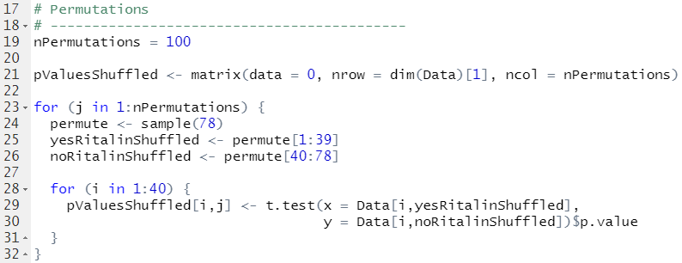
איך עושים את זה ב-R?
חלק ב'
מטרה: עריכת פרמוטציות (ערבולים) על המשתנה "ריטלין" (כלומר על האם הסטודנט נוטל ריטלין או לא) וחישוב מספר הבחינות בהם יש הבדלים בין הקבוצות בנתונים המעורבלים.
מה עושים בשורה? | שורה
קביעת מספר הערבולים | 19
יצירת מטריצה המכילה אפסים (ערך התחלתי) בגודל מספר הבחינות X מספר הפרמוטציות. המטריצה תכיל את ה-p values של הערכים המעורבלים עבור כל בחינה. | 21
יצירת לולאת for שנותנת למשתנה i ערך עולה בין 1 למספר הפרמוטציות בכל איטרציה (כלומר עבור כל פרמטוציה) | 23
יצירת הפרמוטציה על המספרים 1:78 כלומר – האינדקס של הסטודנט – הסטודנטים כעת מסודרים בסדר אקראי | 24
שיבוץ כל סטודנט בקבוצה חדשה לפי מיקומו בוקטור permute. שימו לב שגודל הקבוצות נשאר זהה. | 25-26
יצירת לולאת for שנותנת למשתנה i ערך עולה בין 1 ל-40 בכל איטרציה (כלומר עבור כל בחינה) | 28
הכנסה לתוך המטריצה במיקום i,j (שורות = בחינה, עמודה = פרמוטציה) את ה-p value המתקבל מה-t test בין שתי הקבוצות המעורבלות. | 29-30

Slide 7
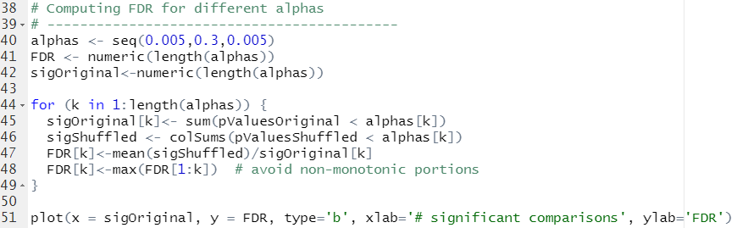
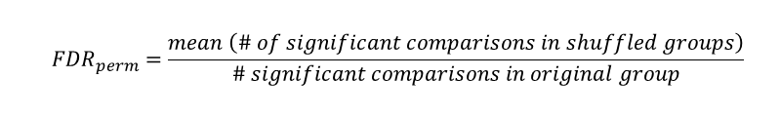
איך עושים את זה ב-R?
חלק ג'
מטרה: חישוב FDR ומציאת alpha המתאים לצרכינו
$$FDR_{perm}=\frac{mean \left(\# of significant comparisons in shuffled groups\right)}{\# significant comparisons in original group}$$
מה עושים בשורה? | שורה
יצירת משתנה alphas המכיל ערכים שונים מ-0.005 ועד 0.3 בקפיצות של 0.005. נבדוק את ה-FDR עבור כל אחת מה-alphas | 40
יצירת משתנה FDR ריק באורך מספר ה-alphas שיכיל את ערך ה-FDR לכל alpha | 41
משתנה ריק באורך מספר ה-alphas שיכיל את מספר הבחינות המקורי (ללא פרמוטציה) שעובר את סף ה-alpha שקבענו בכל פעם | 42
יצירת לולאת for שנותנת למשתנה k ערך עולה בין 1 למספר ה-alphas בכל איטרציה (כלומר עבור כל alpha) | 44
הכנסה למשתנה sigOriginal (ראה שורה 42) את מספר הבחינות המקורי שעובר את סף ה-alpha באיטרציה הנוכחית בלולאת ה-for | 45
ראה שורות 21,29-30 – בדיקה של מספר הבחינות בכל פרמוטציה שעוברות את סף ה-alpha באיטרציה הנוכחית בלולאת ה-for. colSums עוברת עמודה עמודה וסוכמת לפי התנאי שהצבנו (במקרה הזה שהערכים יהיו קטנים מה-alpha הנבדקת). | 46
הכנסה למשתנה FDR את הממוצע של מספר הבחינות שעברו את סף ה-alpha בכל הפרמוטציות חלקי המספר המקורי (ראה שורה 45) | 47
על מנת ליצר גרף מונוטוני מוודאים שהערך שהכנסנו בשורה 47 גדול או שווה לערך שהיה לפניו | 48
ציור גרף ה-FDR כתלות במספר הבחינות שעברו את הסף. type=‘b’ מציין שצריך לצייר גם (both) נקודות וגם קווים. ylab ו-xlab נותנים שמות לצירים. | 51

Slide 8
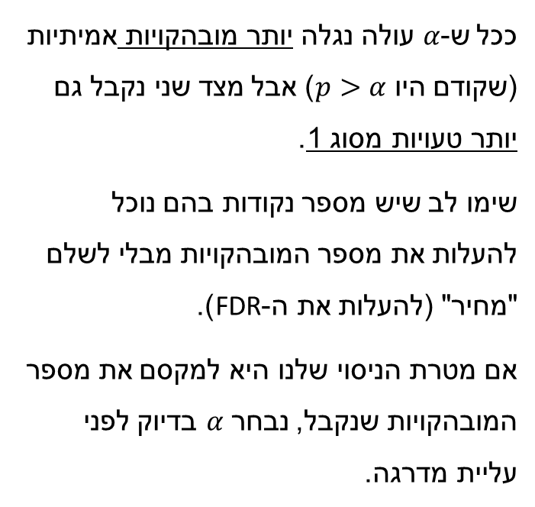
נחזור לדוגמת הריטלין
איך נבחר את הסף החדש? (FDR)
ככל ש-$α$ עולה נגלה יותר מובהקויות אמיתיות (שקודם היו $p>α$) אבל מצד שני נקבל גם יותר טעויות מסוג 1.
שימו לב שיש מספר נקודות בהם נוכל להעלות את מספר המובהקויות מבלי לשלם "מחיר" (להעלות את ה-FDR).
אם מטרת הניסוי שלנו היא למקסם את מספר המובהקויות שנקבל, נבחר $α$ בדיוק לפני עליית מדרגה.

Slide 9
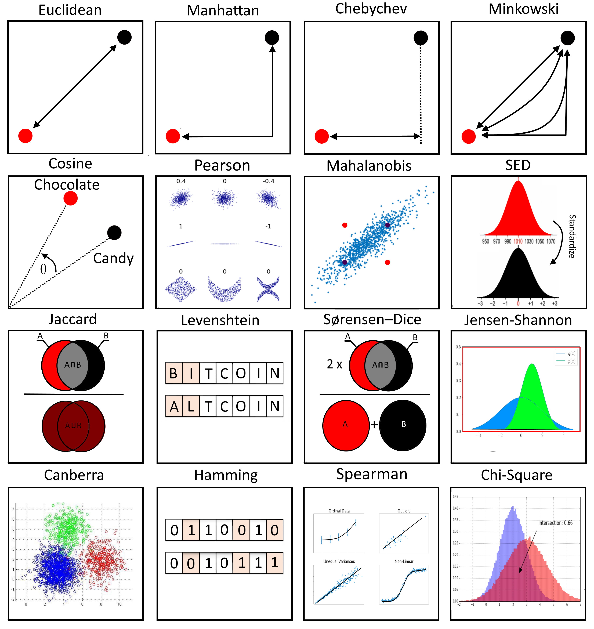
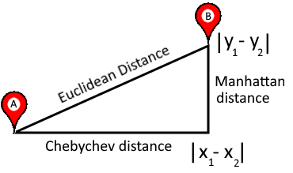
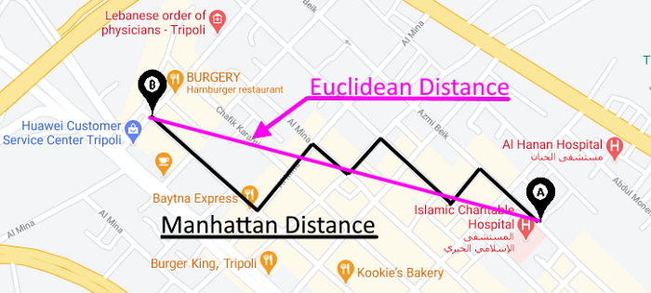
יש המון דרכים למדוד מרחק בין שתי נקודות
דמיון הוא מדד כמותי לכמה אובייקטים מרוחקים אחד מהשני – ככל שהם יותר רחוקים, כך הם פחות דומים.
כאשר יש לנו מידע חד-מימדי, למשל רמות סוכר בדם, קל לנו להשוות בין רמות הסוכר בדם בין שני מטופלים ולהגיד אם הם דומים או שונים זה מזה.
אך ככל שמספר המדדים שלנו גדל, כך קשה לנו יותר (אינטואיטיבית) להגדיר מרחק ודמיון בין נקודות.
https://towardsdatascience.com/17-types-of-similarity-and-dissimilarity-measures-used-in-data-science-3eb914d2681

Slide 10
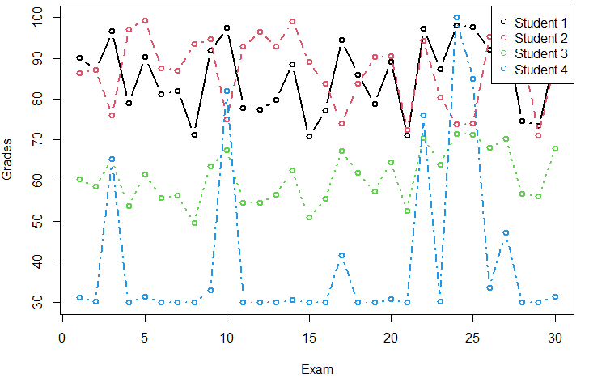
דמיון ומרחק
איזה סטודנט הכי דומה לסטודנט 1?
תלוי איך מגדירים מרחק

Slide 11
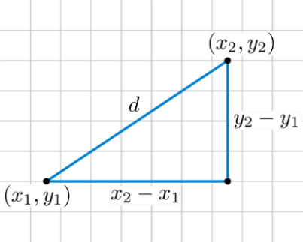
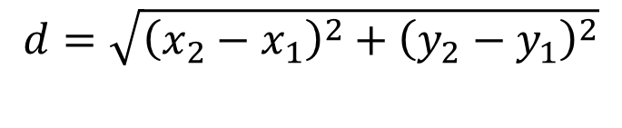
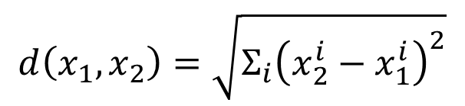
מרחק אוקלידי
בשני מימדים
מרחק אוקלידי מוגדר על ידי משפט פיתגורס
$$d=\sqrt{{\left(x_{2}−x_{1}\right)}^{2}+{\left(y_{2}−y_{1}\right)}^{2}}$$
ברב מימד
נקבל מטריצת מרחקים (distance matrix)
עבור הסטודנטים שלנו
$$d\left(x_{1},x_{2}\right)=\sqrt{Σ_{i}{\left(x_{2}^{i}−x_{1}^{i}\right)}^{2}}$$
0 73.2775 136.2525 262.5041
73.2775 0 156.1022 289.6258
136.2525 156.1022 0 143.6521
262.5041 289.6258 143.6521 0

Slide 12
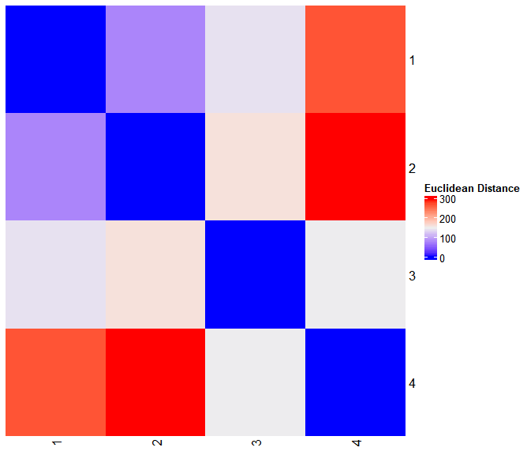
מרחק אוקלידי
איזה סטודנט הכי דומה לסטודנט 1?
נקודות מעניינות:
1. יש לנו קו אלכסוני בצבע כחול (= מרחק 0 לפי סקלת הצבעים) שנמצאת בדיוק בנקודת המפגש של כל סטודנט עם עצמו. זה הגיוני מכיוון שאין מרחק בין כל סטודנט לעצמו.
2. התמונה משני צידי האלכסון היא זהה – כלומר, מספיק לנו לדעת רק את אחד הצדדים של המטריצה כדי לדעת את המרחקים.
3. על מנת למצוא את המרחק המקסימלי נסתכל בגרף ונראה שהמרחק הגדול ביותר הוא בין סטודנט 2 לסטודנט 4 (הצבע הכי צהוב)
0 73.2775 136.2525 262.5041
73.2775 0 156.1022 289.6258
136.2525 156.1022 0 143.6521
262.5041 289.6258 143.6521 0

Slide 13



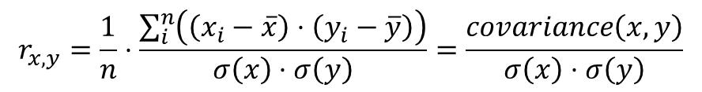
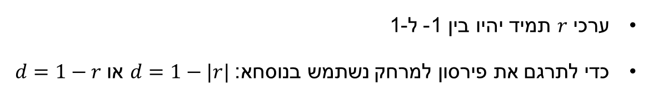
קורולציית פירסון (Pearson)
מודדת איך שני משתנים משתנים יחד (co - יחד, variance - שונות ← משתנים יחד)
$$r_{x,y}=\frac{1}{n}⋅\frac{\sum_{i}^{n}{\left(\left(x_{i}−\overline{x}\right)⋅\left(y_{i}−\overline{y}\right)\right)}}{σ\left(x\right)⋅σ\left(y\right)}=\frac{covariance\left(x,y\right)}{σ\left(x\right)⋅σ\left(y\right)}$$
$r_{x,y}$ הוא מקדם פירסון, $σ$ הוא סטיית התקן ו-$n$ מספר המימדים.
לדוגמא, ייתכן שממוצעי הציונים של מיטל ואריק שונים לחלוטין, אבל אם הם טובים באותם מקצועות וגרועים באותם מקצועות (כל אחד ביחס לממוצע שלו) – אז יש בינהם קורולציה חיובית.
ערכי $r$ תמיד יהיו בין 1- ל-1
כדי לתרגם את פירסון למרחק נשתמש בנוסחא: $d=1−|r|$ או $d=1−r$

Slide 14
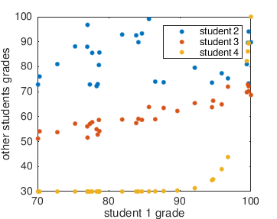
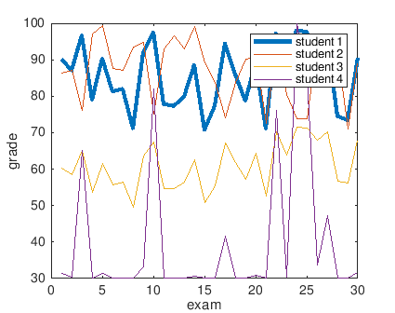
קורלציית פירסון
איזה סטודנט הכי דומה לסטודנט 1?
נחשב את המרחק בין כל שני סטודנטים לפי $1−r$
123 4
1 2 3 4
0 1.1914 0.0593 0.3283
1.1914 0 1.2720 1.4742
0.0593 1.2720 0 0.3205
0.3283 1.4742 0.3205 0
WHAT?!$#

Slide 15
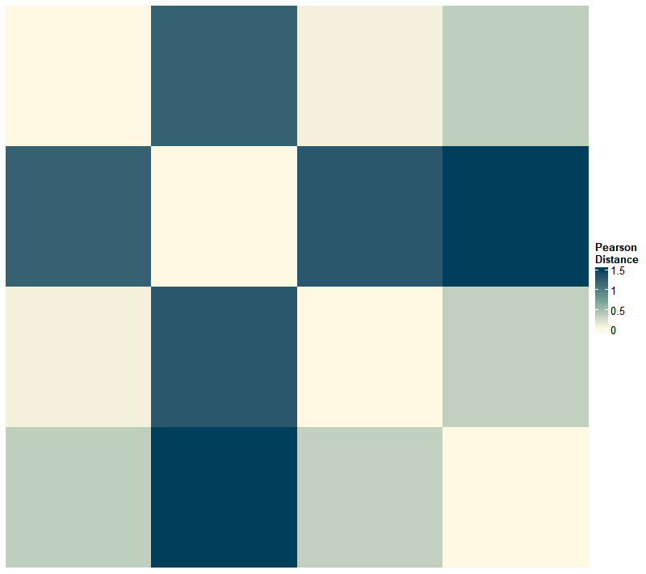
קורלציית פירסון
איזה סטודנט הכי דומה לסטודנט 1?
כאשר מחשבים מרחק אוקלידי שתי דוגמאות קרובות יהיו גם קרובות בגרף – אבל כאשר מחשבים פירסון, שתי דוגמאות קרובות יראו דומות, למרות מרחק אוקלידי שיכול להיות גדול.

Slide 16
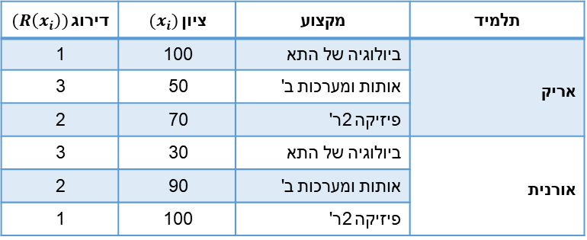
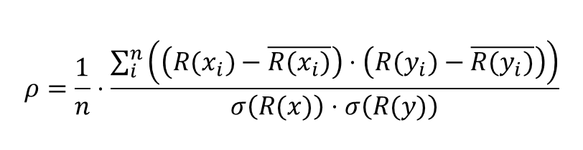
קורלציית ספירמן
קורולציית ספירמן דומה לקורולציית פירסון (למעשה יש להן את אותה הנוסחה) – אבל במקום להשתמש בערך עבור כל דוגמא/מדד, היא משתמשת בדירוג שלו.
$$ρ=\frac{1}{n}⋅\frac{\sum_{i}^{n}{\left(\left(R(x_{i})−\overline{R(x_{i})}\right)⋅\left(R(y_{i})−\overline{R(y_{i})}\right)\right)}}{σ\left(R(x)\right)⋅σ\left(R(y)\right)}$$
תלמיד | מקצוע | ציון $(x_{i})$ | דירוג $(R\left(x_{i}\right))$
אריק | ביולוגיה של התא | 100 | 1
 | אותות ומערכות ב' | 50 | 3
 | פיזיקה 2ר' | 70 | 2
אורנית | ביולוגיה של התא | 30 | 3
 | אותות ומערכות ב' | 90 | 2
 | פיזיקה 2ר' | 100 | 1
כדי לתרגם את ספירמן למרחק נשתמש בנוסחא: $d=1−|ρ|$ או $d=1−ρ$

Slide 17
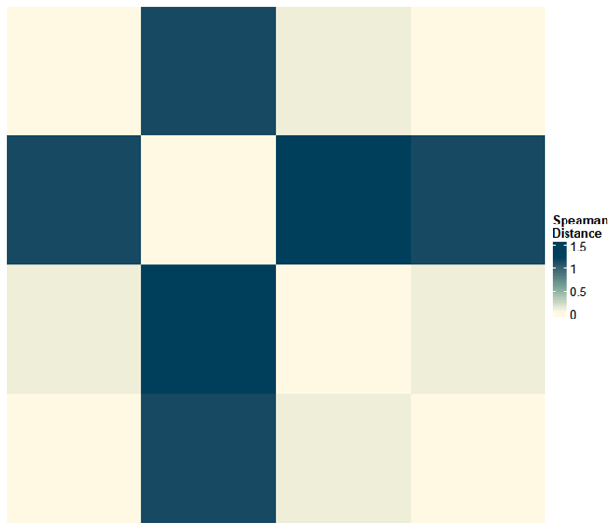
קורלציית ספירמן
איזה סטודנט הכי דומה לסטודנט 1?
123 4
1 2 3 4
שימו לב הפונקציה מחזירה מרחק ולא קורלציה
0 1.1448 0.0681 0
1.1448 0 1.2067 1.1448
0.0681 1.2067 0 0.0681
0 1.1448 0.0681 0
לא לינארי אבל כן מונוטוני

Slide 18
סיכום מרחקים
מרחק אוקלידי נותן לנו מרחק לינארי בין דוגמאות/מדדים
קורולציית פירסון נותנת לנו קורולציה המתארת קשר לינארי בין דוגמאות/מדדים
  > כאשר הקשר הוא לינארי
קורולציית ספירמן נותנת לנו קורולציה המתארת קשר מונוטוני בין דוגמאות/מדדים
  > כאשר יש לנו דוגמאות חריגות
  > כאשר אנחנו רוצים להשוות בין מדדים עם יחידות מידה שונות

Slide 19
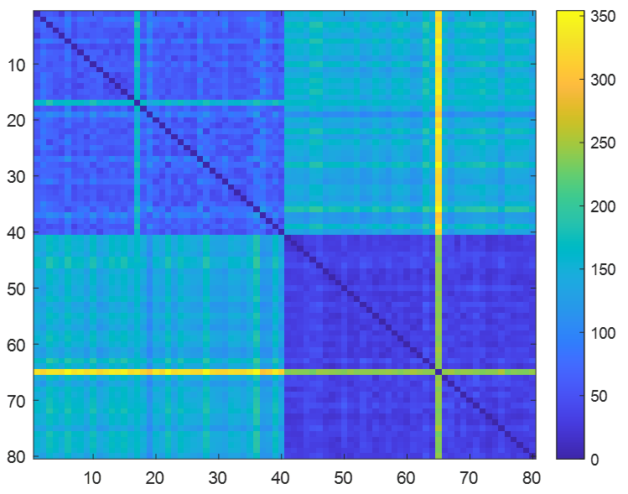
נסגור מעגל...האם יש הבדל בין סטודנטים עם ובלי ריטלין?

